Slide 1
Maven 基础教程
Iris

Slide 2
Maven介绍
高级项目管理工具
基于项目对象模型(POM)

Slide 3
项目结构
1.新建项目,查看项目结构
src
-main
–java java源代码文件
-test
–java 单元测试java源代码文件
Target
Pom.xml
Notes:
mvn archetype:generate -DgroupId=my.test -DartifactId=mavenproject
mvn eclipse:eclipse

Slide 4
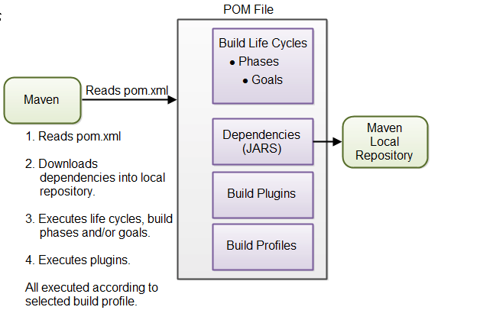
核心构成

Slide 5
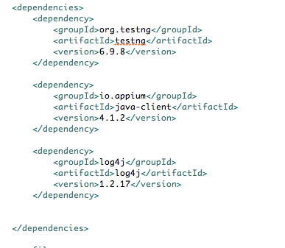
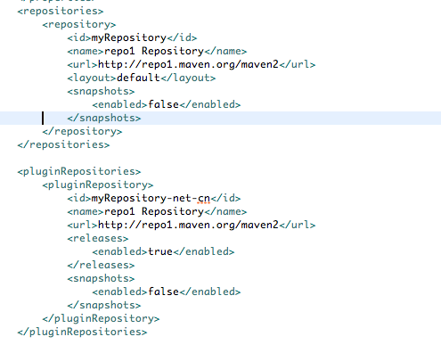
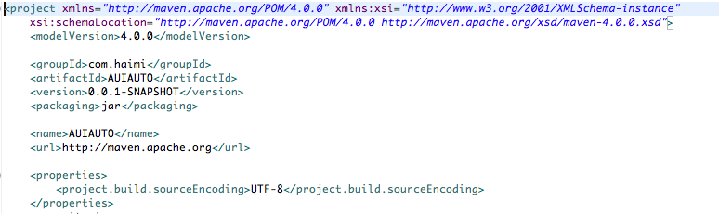
POM文件
超极父类-mvn help:effective-pom
基础信息
环境配置
依赖
build

Slide 6

生命周期
Maven定义了三套生命周期：clean、default、site
三套生命周期相互独立
但各个生命周期中的phase却是有顺序

Slide 7
生命周期
Maven的生命周期是抽象的，实际需要插件来完成任务，这一过程是通过将插件的目标（goal）绑定到生命周期的具体阶段（phase）来完成的。

Slide 8
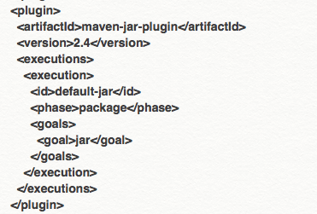

Slide 9
通过antrun插件来学习什么是生命周期的绑定
Notes:
<plugin>
<groupId>org.apache.maven.plugins</groupId>
<artifactId>maven-antrun-plugin</artifactId>
<version>1.8</version>
<executions>
<execution>
<id>clean-test</id>
<phase>clean</phase>
<configuration>
<target>
<echo message="this is ant clean"/>
</target>
</configuration>
<goals>
<goal>run</goal>
</goals>
</execution>
</executions>
</plugin>

Slide 10
通过antrun插件学习插件如何使用
Notes:
http://maven.apache.org/plugins/index.html

Slide 11
实践
1.新建一个maven工程
2.通过命令行运行test阶段，并在test阶段打印一段你配置的文字
3.通过插件完成，将一个项目打包成jar

